Slide 1
Здравствуй, 1 « Б» класс

Slide 3
Мы - школьники

Slide 5
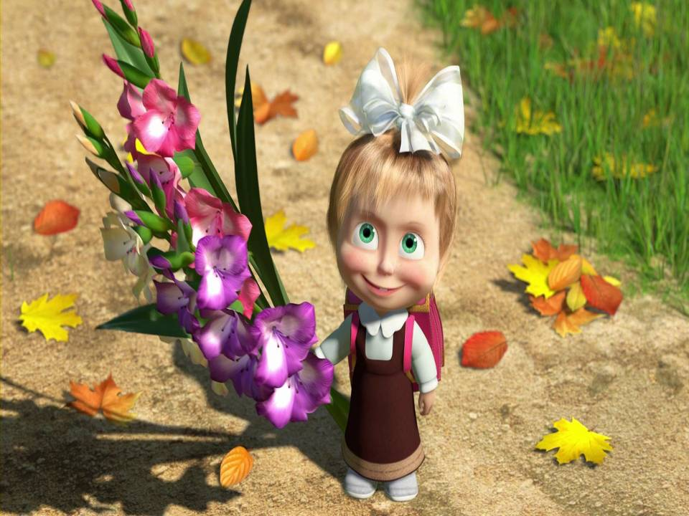
МЕНЯ ЗОВУТ МАША, А ТЕБЯ?

Slide 6
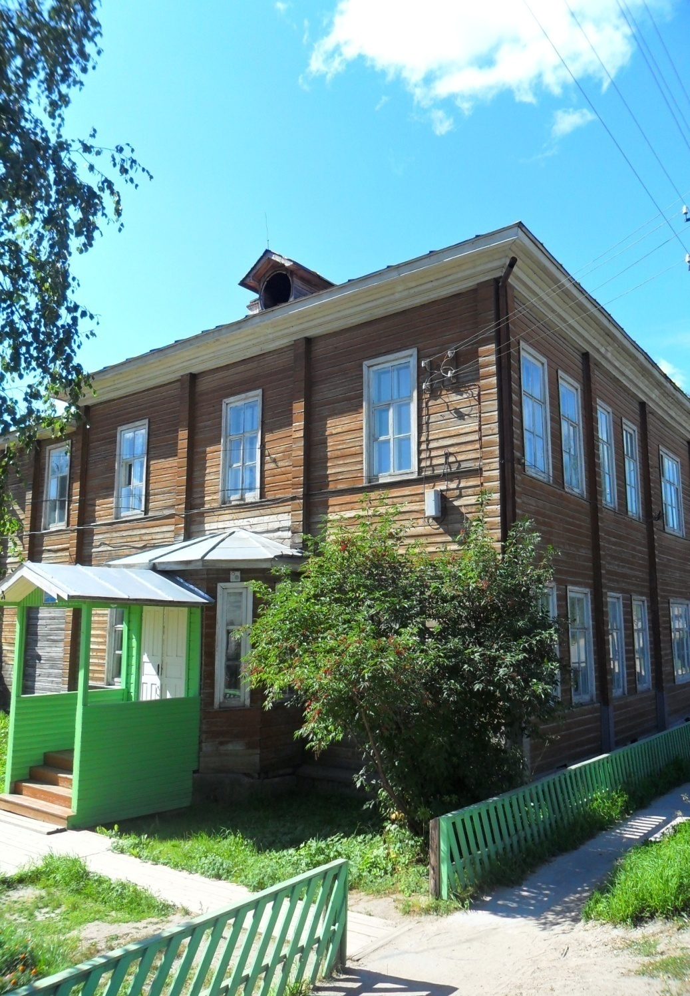
МБОУ
«Верховажская
начальная
общеобразовательная
школа»

Slide 7
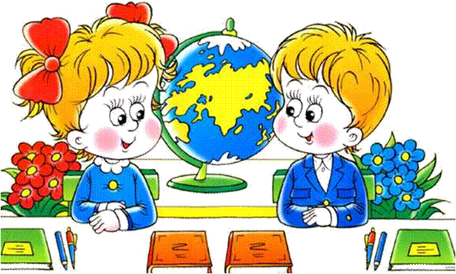

Slide 8
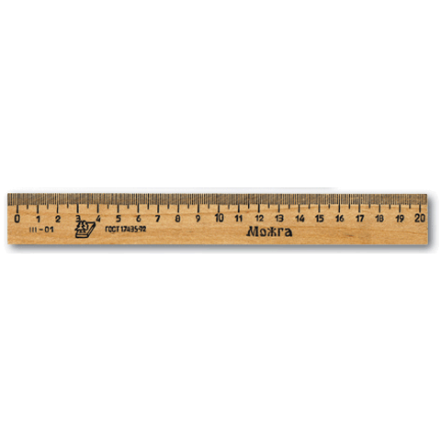
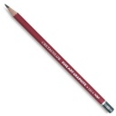
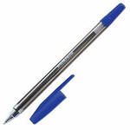

Slide 9
МБОУ
«Верховажская
начальная
общеобразовательная
школа»

Slide 11
ПАПА, МАМА, Я – ВМЕСТЕ ДРУЖНАЯ СЕМЬЯ

